Slide 1
Вироблення правильної дикції
КРВ для корекції темпо-ритмічної та ритміко-інтонаційної сторони мовлення підлітків

Slide 2
Кожна вправа (1-8) виконується 5-6 разів.
1. Спробуйте "проковтнути" свій язик.
2. Доторкніться язиком (звичайно, всередині рота) до лівої щоки, до правої щоки, до верхніх та нижніх альвеол.
3. Складіть губи ніби для поцілунку “хоботком”, поверніть їх у попереднє положення.

Slide 3
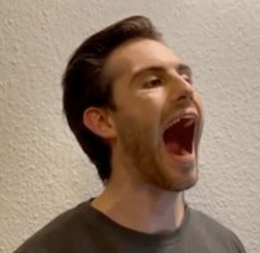
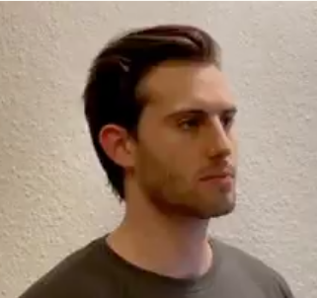
4. Рвучко відкрийте рот, опускаючи нижню щелепу і поверніть її в попереднє положення.

Slide 4
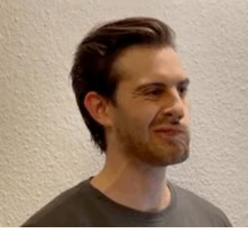
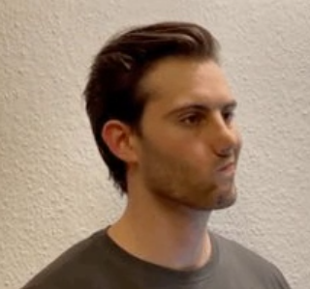
5. Спробуйте рухати нижньою щелепою вправо-вліво.

Slide 5
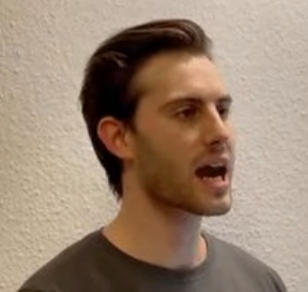
6. Висуньте вперед нижню щелепу та поверніть назад.

Slide 6
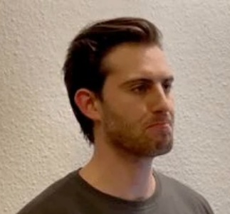
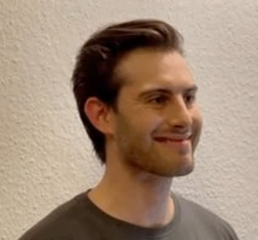
7. Стуліть губи, потім розтягніть їх, знову стуліть.

Slide 7
8. Розтягніть губи у посмішці якомога ширше - намагайтесь начебто дотягнути кінці рота до вух.

Slide 8
Промовляємо складові рядки з одним приголосним
і різними голосними звуками:
та-то-ту ну-ни-на бо-ба-би
ти-та-то но-на-ну бу-бо-ба
му-ми-ма да-ди-до па-пу-по
мо-ма-му ду-ди-да ку-ко-ка
ва-ву-во фа-фу-фи гу-ги-го

Slide 9
Промовляємо складові рядки із загальним голосним
і різними приголосними звуками:
та-ка-па па-ка-та ма-на-ва
ка-на-па га-ба-да фа-ха-ка
ка-фа-ха ба-да-га ва-ма-на
Теж саме з голосними О, У, И.

Slide 10
Промовляємо складові рядки із приголосними звуками, різними за дзвінкістю/глухістю,
спочатку по 2 склади:
па-ба та-да по-бо
ка-га пу-бу фа-ва
пи-би са-за ша-жа
Теж саме із голосними О, У, И.

Slide 11
Тепер із трьома складами:
па-ба-па та-да-та ва-фа-ва
по-бо-по да-та-да фа-ва-фа
пу-бу-пу ка-га-ка са-за-са
пи-би-пи га-ка-га за-са-за
Теж саме із голосними О, У, И.

Slide 12
Промовляємо складові рядки із приголосними звуками, різними за м’якістю/твердістю:
па-пя пу-пю пи-пі
ма-мя му-мю ми-мі
ва-вя ву-вю ви-ві
та-тя ту-тю ти-ті
ба-бя бу-бю би-бі
да-дя ду-дю ди-ді
фа-фя фу-фю фи-фі

Slide 13
Промовляємо складові рядки з нарощуванням збігу приголосних звуків:
па-тпа на-нпа
та-пта ка-фка
фа-тфа ка-тка
та-фта ка-пка
ма-кма та-кта
на-нфа на-кна
Теж саме з голосними О, У, И.

Slide 14
Промовляємо складові рядки із загальним збігом
двох приголосних звуків і різними голосними:
пта-пто-пту-пти тма-тмо-тму-тми
кта-кто-кту-кти кна-кно-кну-кни
фта-фто-фту-фти фка-фко-фку-фки
тпа-тпо-тпу-тпи пна-пно-пну-пни

Slide 15
Промовляємо складові рядки зі зміною позиції
приголосних звуків при їх збігу:
пта-тпа кта-тка фта-тфа
пка-пка фка-кфа хта-тха
фпа-пфа гда-дга вба-бва

Slide 16
Література:
Підручник «Мовленнєва комунікація» С. Д. Абрамович, М. Ю. Чікарькова;
Навчальний посібник «Етика ділового спілкування» Г. Л. Чайка, Т. К. Чмут;
“Логопедичний зошит” Т. Ткаченко.
Фото https://jawliner.de/pages/8-moves-for-a-better-jawline-copy
З любов’ю до дефектології - пані Наталя.

